Slide 1
Planungsberichte
der Jugendhilfeplanung

Slide 2
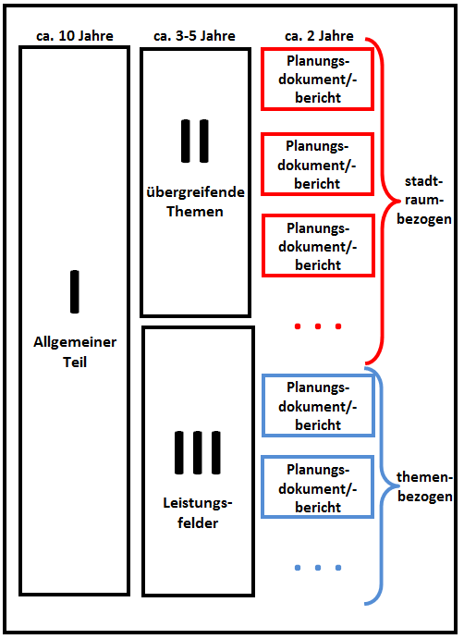
Planungsrahmen der Kinder- und Jugendhilfe in Dresden
vier Teile
Allgemeiner Teil (langfristig ≈ 10 Jahre)
Übergreifende Themen (mittelfristig ≈ 5 Jahre)
Leistungsfelder und Leistungsarten (mittelfristig ≈ 5 Jahre)
Spezifischer Teil (kurzfristig ≈ 3 Jahre)

Slide 3
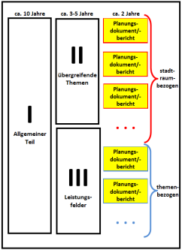
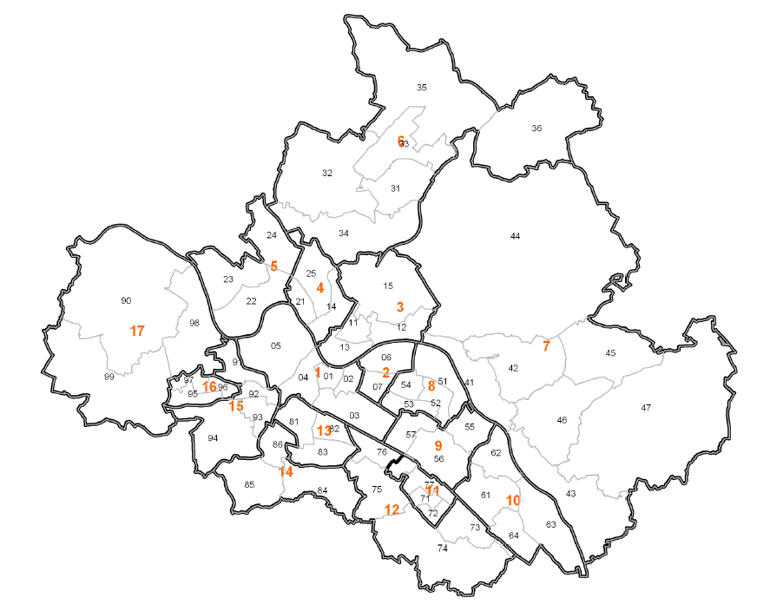
IV. Spezifischer Teil-Grundlage
Stadtraumsteckbrief 17 Stadträume
Bestand
Demografie
soziale Daten
Lebenslagen
Fallzahlen/Nutzungsverhalten
Entwicklungen
Bewertung der Daten
jährliche Aktualisierung und Veröffentlichung
Notes:
im Stadtraumsteckbrief werden alle weiteren relevanten städtischen Planungen aufgegriffen und im jugendhilflichen Kontext einbezogen

Slide 4
IV. Spezifischer Teil-Methode
Stadträumliche Planungskonferenzen
Turnus: etwa drei - vier Jahre
Einbeziehung aller Leistungsfelder und übergreifender Themen
Einbeziehung der Ergebnisse der direkten Beteiligung der Adressatinnen und Adressaten
fachliche Absprachen, Maßnahmeplanung
standardisierte Dokumentation/Planungsberichte

Slide 5
Aufbau Planungsbericht
Bilanzierung letzter Planungsbericht
fachliche und planerische Ableitungen aus der Sozialraumanalyse (= Stadtraumsteckbriefe)
Bedarfsaussagen mit Maßnahmeplanung

Slide 6
Stadtraum 6 (Stadtbezirksamt Klotzsche und nördliche Ortschaften)
Planungskonferenz am 10. November 2021
sozialraumorientiertes Arbeit im Sinne der Vernetzung im Gemeinwesen; leistungsfeldübergreifende Angebotsgestaltung (Ressourcennutzung, Vernetzungsformate, Kooperationen)
Bildungsinstitutionen mit Öffnung ins Gemeinwesen (Schulsozialarbeit, Schulhof-/Außenflächennutzung außerhalb von Öffnungszeiten)
suburban geprägte Räume (Ortschaften): Einbeziehung der Inhalte des Ortsentwicklungskonzeptes Weixdorf; Nutzung von Freiflächen; Kooperation Jugendhilfe mit Vereinen
Notes:
große zeitliche Verzögerung zwischen PK und PB lag an Tätigkeiten/Prioritäten im Zuge der Pandemie
gut situierter Stadtraum mit wenig sozialen Belastungen (im städtischen Vergleich)
beispielhaftes Engagement des Netzwerkes Dresden Nord; u.a. viele Formate der Beteiligung → Beachtung, dass Bearbeitung von Themen nicht parallel erfolgt (Stadtteilrunde, Netzwerk)
erfolgreich umgesetzte Maßnahme ist der neue Skateplatz (Unterstützung Stadtbezirksamtsförderung)
bedarfsgerechte Ausstattung der Jugendarbeit
flächendeckende Ausstattung SchuSo an OS und Gymnasium → wichtige Netzwerker*innen

